Slide 1

ㅜ
클러스터링(기술이름)을 이용한
로르샤흐 검사
프로그램
201495004 권우주
201464026 오진영
201759036 문다솔

Slide 2

목차
CHAPTER 01
검사 정의 효과 장점 등
투사적검사 정의 종류
심리검사란 ?
심리 검사에 대하여
CHAPTER 02
정의 방법 효과 장단점 원리 사용처 신뢰도
로르샤흐(로샤) 테스트
기술에 대한 자세한 설명
CHAPTER 03
시장파악 - 현존하는 프로그램 등
진행방법 - 방법에 따른 계획사항 및 장단점 사용처날짜별 진행계획
진행에 따른 원리 - 점수계산법, 검사자가 행동요인 체크해야한다는 것 포함
프로젝트
CHAPTER 04
구현 (예상)

Slide 3
CHAPTER 01
심리검사란?

Slide 4
심리검사란 -1 page
정의 : 개인의 지능, 성격, 능력, 적성, 태도,가치관 등의 심리적 속성을 파악하려고 다양한 도구를 통해서 체계적&수량적으로 측정, 평가하는 일련의 과정
행동
심리검사의 공통적인 특징
1. 개인의 대표적인 행동표본을 심리학적 방식으로 측정한다
-> 개인 행동을 모두 측정하지 않아도 개인의 전체적인 행동을 예견할 수 있음
2. 표준화된 방식에 따른다
-> 검사를 실시하고 채점하는 과정에서 절차의 동일성을 의미함
-> 실시 조건이나 채점방식에 따른 차이를 방지 + 순수한 개인차를 나타낼 수 있게 함
3. 체계적 과정이다
-> 객관적 채점규칙에 따라 한개의 반응이 여러 사람이 채점해도 거의 비슷한 점수로 나타남
4. 객관적 평가는 신뢰도와 타당도를 결정한다
신뢰도 : 동일한 검사를 동일한 사람에게 재검사 했을 때 관찰되는 점수들의 일관성
타당도 : 그 검사가 측정하고자 한 목표를 실제로 어느정도 측정할 수 있는지 점검하는 것
주관적 판단을 방지, 양적 측정을 통해 개인간의 행동을 비교

Slide 5
심리검사란 -2 page
심리검사의 목적
개인 행동의 예측, 분류 및 진단, 문제탁색, 조사 및연구를 통하여 자기이해의 증진, 문제해결에 도움을 주는 데 있음
-> 심리적 장애의 해결을 위한 치료 개입과 전략을 계획하고 수행하는 기초과정
개인 행동의 예측
분류 및 진단
조사 및 연구 - 교육, 임상의학, 상담과 생활 지도, 사업장면, 범죄분류심사, 교정 등의 분야
자기이해의 증진
문제 해결을 위한 대안 - 흥미검사 : 진로/ 학술검사 : 학습방법/ MBTI : 대인관계능력향상
최근 ↑

Slide 6
심리검사란 -3 page
심리검사의 분류
검사 문항 / 구성양식
검사의 제작방법
검사 문항 / 구성양식
검사의 제작방법
객관적
검사
투사적
검사
능력 검사
성격 검사

Slide 7
심리검사란 -4 page
지능검사(WISC)
성격검사(MMTI, MBTI)
흥미검사(직업,학습흥미 && 적성검사)
로르샤흐(로샤) 검사
TAT, CAT, DAP, HTP,
BGT, SCT
무의식적 충동, 감정, 생각 및 태도를 외부로 전가함
채점과정 표준화
해석 규준 제시
(일반적인 검사)
비 구조적 검사과제를 제시하여개인의 다양한 반응을 무제한적으로 허용
검사 문항 / 구성양식
검사의 제작방법
평가하고자하는 내용이 검사의 목적에 따라 일정하게 준비되어있고 일정한 형시에 따라 반응되는 검사
개인의 독특한 심리적 특성을 측정하는데 주 목적을 둠
모호한 검사자극에 대한 수검자의 비 의도적, 자기노출적 반응이 나타남
결과표가 제공되어 해석이 용이함
수검자가 방어적으로 반응하는 것을 어느정도 차단할 수 있음
개인의 독특성 보다 개인마다 공통적으로 지니고 있는 특성이나 차원을 기준으로 비교 / 평가하는 구조적 검사
객관적
검사
투사적
검사
검사자극 내용을 불분명하게 함으로써 막연한 자극을 통해 수감자가 자신의 내면적인 욕구나 성향을 외부에 자연스럽게 투사할 수 있도록 유도
이미지(영상)을 사용하는 경우가 많음
개인의 질적인 독특성에 대한 정보가 무시됨
검사자들이 사회적으로 바람직한 내용대로 반응할 수 있음
여러 상황적 요인에 의해 강한 영향을 받음

Slide 8
심리검사란 -5 page
개인이 가지고 있는 성형이나 기질 등을 측정하기 위한 검사
시간제한이 없고 각 문항에서 정답/ 오답이 없음
일반 능력검사
적성검사
성취검사
일정한 시간이 주어지고 그 시가 내에 수검자가 자신의 능력을 최대한 발휘해서 반응하도록 만들어진 검사
구조화된 정도에 따라 객관적 검사와 투사적 검사로 나뉨
검사 문항 / 구성양식
검사의 제작방법
<객관적 검사>
16성격요인 검사
캘리포니아 심리검사
미네소타 다면적 인성검사
(주어진 문항에 y/n으로 답)
각 문항마다 정답이 있어 시간 내에 몇 문제나 맞추었는지에 따라 점수 측정
능력 검사
성격 검사
<투사적 검사>
주제 통각검사
로르샤흐(로샤)
(그림을 보고 수검자의 생각을 기술, 또는 말한 후 전문가가 응답 내용을 분석해 유형 측정)
자신의 행동을 외곡해서 사회적으로 바람직하다고 생각되는 방향으로 반응하는 경함이 있음 (거짓말척도로 진실성 측정 )

Slide 9
심리검사란 -6 page
심리검사 == 측정
측정 : 측정 대상이 되는 속성에 대해 일정한 법칙에 근거하여 숫자를 통하여 개관적으로 표현하는 과정 이론을 구성하고 이쓴 개념들을 현실세계에서 관찰이 가능한 자료와 연결시켜주는 과정
가설속에서 나타난 개념이나 변수에 체계적으로 숫자나 가치를 부여하는 것
이론개념
자료
측정
측정목록
직접 측정할 수 없음
속성1
속성2
속성3
심리적 속성
…

Slide 10
심리검사란 -7 page
<여기서 사용되는 클러스터링>
구성개념을 측정함으로 유사행동을 하나로 묶어서
하나의 이름으로 분류할 수 있고 범주화 과정을 통해서
수많은 행동들을 각각 해석해야 하는
혼란스러움을 피할 수 있음
심리적 속성
을 측정하는 방법
구성개념을 만듦
눈에 보이지 않는 ‘행복’을 측정한다고 할 때 과학적 관점에서 ‘행복’이라 부를 수 있는 관찰 가능한 행동, 정서, 태도의 집합이 있음. 이 집합을 구성개념이라고 함 ex)웃음의 크기, 표정 등
구성개념은 수량화 할 수 있으며 구별이 되는 성격이나 속성의 집단으로 측정이 가능한 여러 측면을 가지고 있는 가설적인 추상개념임
구성개념에서 다룰 조작적 정의를 내림
어떠한 개념을 과학적으로 정의하는 방식 ex) 웃음의 크기를 (소리)db로 측정 ->눈에 보이지 않는 크기를 시각화 함
특정 상황에서 보이는 행동 유형에 따른 특징화 결정 과정
심리적 속성을 측정한다 == 검사를 사용해서 측정 대상이 심리적 속성과 관련된 행동을 얼마나
많이 보이는지 숫자로 나타낸다

Slide 11
CHAPTER 02
로르샤흐(로샤) 테스트

Slide 12
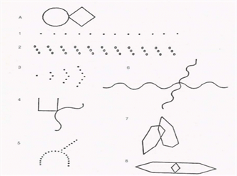
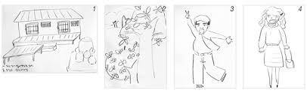

로샤 테스트 -1 page
객관적
검사
BGT
뇌손상이나 시각운동 협응에 대한 발달적 평가 외에 성격평가를 위해서도 사용
9장의 도형사진을 이용하여 도형에 변화를 주어 평가함
검사 문항 / 구성양식
검사의 제작방법
투사적
검사
HTP
질병의 결과를 잘 파악하고 가족관계에 따른 문제를 이해할 수 있게 함
집, 나무, 사람을 자유롭게 그리도록 하는 투사법
로샤
수검자의 전반적인 성격구조인 어떤 성격의 특성과 욕구, 등기, 내면의 갈등을 평가
10개의 잉크 반점 그림을 이용하여 반응으로 평가함
개인에게 성장과정에서 내면화된 어떤 개인의 성격특성이나
상처들을 잉크 반점인 검사자료를 통해 밖으로 드러낸다는 의미

Slide 13
로샤 테스트 -2 page
로르샤흐 – 헤르만 로르샤흐에서 이름을 따옴
잉크반점검사 역사
캐르너 -> 비네 헨리 -> 디어본 -> 위플 -> 로르샤흐
1961년 에스너가 개발한 『로샤 종합체계』가 1970년 이후 표준화된 채점 체계로 사용됨
구조화된 객관식 검사와는 다르게 투사기법을 사용한 검사.
10개의 잉크그림을 수검자에게 보여주고 각 그림이 어떻게 보이는지를 말하도록 함
수검자의 성격구조는 Rorschach그림의 모호한 자극을 통해 지각하고 인지하는 방식이나 반응을 구성함
=>이렇기 때문에 수검자의 반응은 여러 성격유형이 투사된 것임 – 내면갈등 및 방어기제와 관련됨

Slide 14

로샤 테스트 -3 page
로르샤흐테스트의 목적
검사를 통해서 수검자의 전반적인 성격구조인 어떤 성격의 특성과 욕구, 등기, 내면의 갈등을 평가해보려 하는 것
수검자의 성격구조는 잉크반점의 모호한 그림을 보고 그에 대한 반응을 만들어낼 때 자연스럽게 묻어나온다
기억간 대조를 통해 반응이 인출됨
모호한 자극
비 구조화된 자극자료
반응을 통해 개인의 경험구조를 엿볼 수 있음
의미적 심상을 함축

Slide 15
로샤 테스트 -4 page
로르샤흐 테스트의 장점
다양한 자극 표현이 가능함 개인의 독특한 심리적 특성을 이해하는데 유용
자극 내용이 불분명함 방어적 반응을 어느정도 차단할 수 있음
사회적으로 바람직한 답변을 하려는 마음
잉크반점이 기억속에 저장된 이미지들과 반드시 일치하지 않는다는 것을 지각하고
비교적 비슷한 심상으로 연상하게됨
->여기서 개인차 + 다양한 반응이 추가됨

Slide 16
로샤 테스트 -5 page
로샤테스트 검사 수행과정에서 개인 내면에서 일어나고 있는 복잡한 심리적 과정
검사자극의 입력 및 부호화 수검자가 자극에 노출 된 다음 잠재적인 대답을 어떻게 분류할지 고민하는 시간이 다르게 소요되나는 것을 반영
자극을 전체 혹은 부분으로 분류하기 장기 기억에서 끌어낸 상상속의 이미지와 잉크반점의 특성에 따라 투사된 이미지를 나누어서 무엇인지를 지각하는 과정
경제성이나 우선순위에 따라 잠재적인 반응을 버리는 과정 검사자의 무엇처럼 보이는지에 대한 요청에 어느 부분을 먼저 답해야 할지를 결정 ex) 박쥐, 새, 나비로 보이는 카드 1번을 ‘박쥐’ 라고 만 말함 나머지는 생략

Slide 17
로샤 테스트 -5 page
검사의 선입견 등을 검열하는 과정에서 잠재적 반응을 버리는 과정 검사자와의 친밀도는 검사반응수에 영향을 미칠 수 있음(라포형성이 중요)
개인의 특성과 반응 스타일에 따라 남겨진 반응 중 선택하기 개인의 기본적인 심리적 특성은 잠재적인 대답을 결정하는데 중요한 역할을 함 Rorschach검사의 변인들은 검사-재검사 신뢰도가 높게 나타남
개인의 심리상태에 따라 반응을 선택하기 Rorschach검사 반응에는 개인이 겪는 심리적으로 어려운 상태의 변화가 반영될 수 있음 검사의 변인은 개인의 스트레스에 따라 다르게 나타남 ex) 우울증: 손상 반응이나 풍경반응, 무채색 반응 증가

Slide 18
로샤 테스트 -6 page
로샤 테스트 검사도구의 구성
17.17 x 24.13cm인 대칭적인 잉크반점카드 10매
1, 4, 5, 6, 7번 카드 : 무채색인 흑백카드
2, 3번 카드 : 검정색과 붉은색이 섞인 카드
8, 9, 10번 카드 : 여러 색채가 혼합된 카드
로샤 테스트 검사대상
초등학생 이상 - 그림을 보고 자유로운 표현을 할 수 있어야 함
자신의 성격에 대한 정밀한 분석을 원하거나 자신의 심리적 문제에 대한 포괄적이고 심층적인 진단을
받고자 하는 사람
로샤 테스트 검사 소요시간
성인 : 약 40 – 60분
아동 10세 미만 : 30 – 45분
10세 이상 : 성인과 비슷함

Slide 19
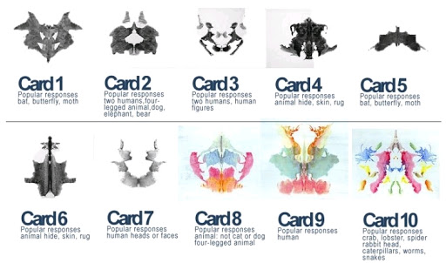
로샤 테스트 -7 page
10장의 카드구성

Slide 20
로샤 테스트 -8 page
로샤 검사 준비할 점
수검자의 심리상태에 관심을 기울이고 검사를 하기 전에 준비사항을 점검
필요자료 점검
좌석배치 점검
검사시간 점검
검사 준비물 점검(로샤카드 한 세트, 반응기록용지, 반응영역 용지, 초시계, 필기도구
로샤 검사 주의사항
색채 효과에 영향을 줄 수 있는지에 따라 형광등 사용 검토
검사카드는 수검자의 손에 닿지 않는 위치에 두고 수검자에게 카드를 보여줄 때 그림이 거꾸로 되지 않도록 주의
검사카드에는 연필자국이나 손톱자국 또는 낙서가 되어있지 않아야 함
앉는 자리 배치에 신경 써야 함
1.Exner의 로샤 종합체계워크북에서는 검사자가 마주보는 위치를 피해야 한다고 함
2.옆에 작은 테이블을 두고 검사
3.수검자와 나란히 앉기
4.90도 측면

Slide 21

로샤 테스트 -9 page
로샤 검사 실시 과정 – 검사 전
검사 실시 전 성격 검사에 대한 전반적인 설명을 해줌 ->수검자가 이미 알고있다면 생략
Yes ) 언제 어디서 검사를 받았는지, 당시의 내용을 기억하고 있는지 점검 후
No )
“지금 실시할 검사는 로샤 라고 하는 잉크반점검사입니다. 혹시 이 검사에 대하여 들어본 적이 있거나 받아본 적 있습니까?”
“굳이 그 때 반응과 똑같이 하려고 하시거나, 일부러 틀리게 할 필요는 없습니다”
“이것은 잉크반점으로 된 카드입니다. 이제부터 여러장의 카드를 보여드리겠습니다 이 그림이 무엇으로 보이는지 말씀해주시면 됩니다”

Slide 22
03
그리고 뭘로 적어야 하죠 알려주실 분
지금 제가 후참잘 뜯고 있는데 뭐라고 적어야 할 지 감이 잘 안잡히긴 하네요 네네
[그래프 이름 적어주도록 하죠]
컨텐츠 하나
컨텐츠 두울
[단위 : 만]
[출처 : 피도리의 뇌]
120
100
80
60
40
20
00
01
02
03
04
05
06
07
08

Slide 23
CHAPTER 03
프로젝트

Slide 24
01
진행계획 이 슬라이드에
무슨 내용을 적어야 하는지 모르겠다
지금 치킨 시켰는데 이거를 먹고 템플릿을 만들어야 하나 어떡하지 먼저 먹어야 되나
[2019년 여행 계획]
2019년
1월~2월
2019년
3월~4월
2019년
5월~6월
2019년
7월~8월
2019년
9월~10월
몽골 여행
가보고 싶다
중국 여행
갈래요
캐나다
여행 갈래요
쉬어야 겠다
이집트도
가보고 싶다
여행 갈 돈 벌어놔요
여행 갈 돈은 아르바이트로 법니다
아르바이트는 돈을 많이 버는것도 중요하지만 돈을 모으는게 가장 중요합니다
그래서 우리는 돈을 저축하는 법을 한번 연습 해보는것도 나쁘지 않아요!

Slide 25
08
진행계획 이 슬라이드에
그 스케쥴 표도 한번 그려볼텨? 츄라이
아 보일러를 안틀었나 바닥이 왜이렇게 차갑지 발이 너무 시려워 이거 큰일나버렸네
01(월)
02(화)
03(수)
04(목)
피도리 과외 컨텐츠 기획
피린이와의 통화
어떻게 컨텐츠를 진행하는지에 대한 전반적인 기획
통화 한 200~300개 돌림 ㅠㅠ
인도 1박2일 여행
가고 싶다 진짜루 하지만 꿈인걸
05(금)
06(토)
07(일)
08(월)
피도리 과외 진행
영상 편집
피린이들 데리고 뿅망치로 오지게 패면서 과외 진행
하 이거 겁나게 힘든데 영상 편집하는거 ㅎ으긓ㅇ릉긓

Slide 26
02
다음은 뭘로 적어야 하는 것인가
치킨을 먹어야 하나 피자를 먹어야 하나 햄버거를 먹어야 하는가 고민이구만
피자를 먹는가
햄버거를 먹는가
치킨을 먹는가
다이어트를 하는가
잘 생각해야 하는것이야
피자는 비싸 진짜루
햄버거는 일단 맥도날드의
슈비버거가 존맛탱임
치킨은 후참잘의 후라이드가
존맛탱이니까 먹어보셈
이건 무슨소리야 하는거야
다이어트가 웬말이야
피자
햄버거
치킨
또 다이어트를 한다고 생각하지만 그만해 괜찮아
다이어트

Slide 27
CHAPTER 04
구현(예상)

Slide 28
브레이킹 슬라이드
Notes:
이외에 따로 필요한 설명을 브레이킹 슬라이드에서 진행

Slide 29
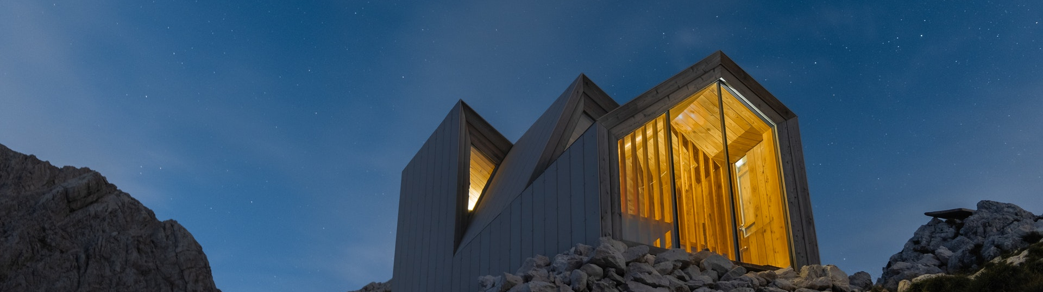
04
콜라는 펩시냐 코카콜라냐 선택합시다
진짜 요즘에 자꾸 펩시 주는 치킨집이 늘어나고 있는데 코카콜라 유저로서 기분이 불쾌
Keywords
Deossilt
Lemonie
위에다가 키워드를 적어주고
여기다가 부연설명 고고
위에다가 키워드를 적어주고
여기다가 부연설명 고고
위에다가 키워드를 적어주고
여기다가 부연설명 고고

Slide 30
05
혹시 다이어트 하시는 분들 계시나요
오늘 이거 맛있게 먹으면 0칼로리 입니다 그러니까 걱정하지 말고 드세요 즐겨 오늘을!
칼로리
슈비버거 세트
O
O
O
페페로니 피자
O
X
O
후참잘 후라이드
X
미쓰 족발 보통
O
O
X
O

Slide 31

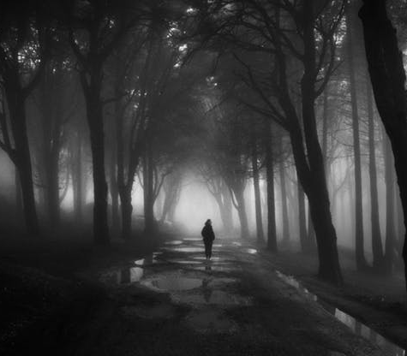
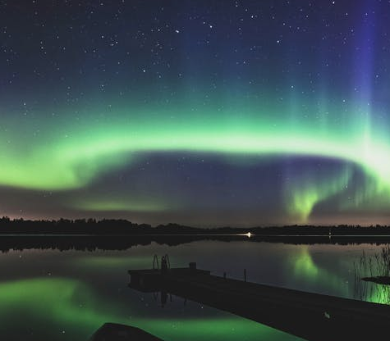
06
사진 정렬은 거의 답이 정해져 있습니다
딱 이렇게만 정렬해주면 세상에서 가장 이쁜 슬라이드 바로 완성해버리잖아 아핳
01
02
03
도시의 사진이랍니다 아핳
저렇게 숲길 혼자 걸으면 위험해요
저런 오로라 우리나라엔 없어요
사진에 대한 부연 설명 적어주는거
잊지 마시고 항상 파이팅 하소서
사진에 대한 부연 설명 적어주는거
잊지 마시고 항상 파이팅 하소서
사진에 대한 부연 설명 적어주는거
잊지 마시고 항상 파이팅 하소서

Slide 32
07
그래프도 한번 다시 그려보자구 쉬워쉬워
아 보일러를 안틀었나 바닥이 왜이렇게 차갑지 발이 너무 시려워 이거 큰일나버렸네
최상단 내용이구
컨텐츠 적어
그래프에 대한 부연 설명 적어주는거
잊지 마시고 항상 파이팅 하소서
중단 내용 적구
뭘 적어야 대니..
그래프에 대한 부연 설명 적어주는거
잊지 마시고 항상 파이팅 하소서
센터 내용 여기다
적어주면 아주 좋아용
적고 싶은거 적구
그래프에 대한 부연 설명 적어주는거
잊지 마시고 항상 파이팅 하소서

Slide 33
09
도식화 하는것도 잊지 말구 이거 꾸준히 연습
도식화 하는거 꾸준히 연습해줘야 피피티 만드는데 능숙해 질 수 있따구 연습하자 연습
외부 요소
내부 요소
그 머지 외부요소를 딱 설명해주면
좋을 것 같은 느낌이 드는데요
Keyword
아냐 여기다 내부 요소 적으면
뭔가 도식화에 맞지 않아
Erasile
Molatics

Slide 34
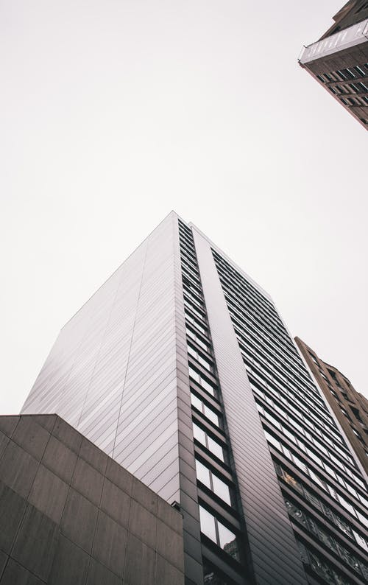
10
마지막엔 사진과 함께 멘트 넣어볼게요
요것도 딱 요렇게 만들어주면 너무 예쁘고 얼마나 좋아 연혁 쓸 때 사용하면 좋을 듯
2010년
2012년
와 우리 회사 그냥 전세계에서
1등 해벌임 ㅎㅎ
와 우리 회사 그냥 전세계에서
1등 해벌임 ㅎㅎ
2013년
2014년
우리 회사 자회사 200개 넘음
직원도 완전 많이 고용해 벌임
우리 회사 자회사 200개 넘음
직원도 완전 많이 고용해 벌임
2016년
2017년
피도리라는 사람이 주식 사가지고
우리 회사 더 더 발전함
피도리라는 사람이 주식 사가지고
우리 회사 더 더 발전함
2018년
2020년
아우 그냥 더 이상 쓸 말이 없으니
이만 가보도록 하죠 어허허
아우 그냥 더 이상 쓸 말이 없으니
이만 가보도록 하죠 어허허

Slide 35
Thank You :)

